Slide 1
TRƯỜNG THCS LONG BIÊN
BÀI GIẢNG ĐIỆN TỬ MÔN ĐỊA LÍ 6
Bài 17: Thời tiết và khí hậu. Biến đổi khí hậu.
GV: Trần Kiều Trang

Slide 2
BÀI 17. THỜI TIẾT VÀ KHÍ HẬU BIẾN ĐỔI KHÍ HẬU ( TIẾT 2)

Slide 3
Kiểm tra bài cũ
Câu 1: Thời tiết là gì? Khí hậu là gì? Quan sát thời tiết ngoài trời hôm nay và dự báo về tình hình thời tiết trong ngày.
Trả lời
- Thời tiết là trạng thái của khí quyển tại một thời điềm và khu vực cụ thể được xác định bẳng nhiệt độ, độ ẩm, lượng mưa, mây, gió.... Thời tiết luôn thay đổi
- Khí hậu ở một nơi là tồng hợp các yếu tố thời tiết (nhiệt độ, độ ẩm, lượng mưa, gió,...) của nơi đó, trong một thời gian dài và đã trở thành quy luật

Slide 4
Kiểm tra bài cũ
Câu 2: Hoàn thành bảng sau:
Tên đới khí hậu | Phạm vi và đặc điểm
Đới nóng
- Vị trí: Nằm giữa hai đường chí tuyến ( nội chí tuyến)
- Quanh năm nóng, nhiệt độ trung bình năm không thấp hơn 20°C, Gió thổi thường xuyên là gió Mậu dịch.

Slide 5
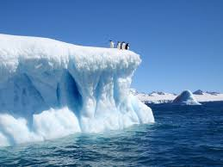
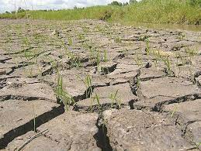
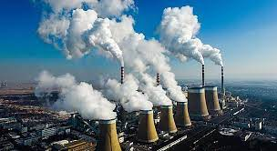
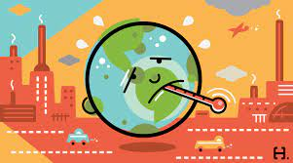
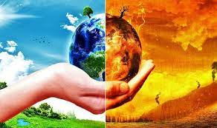
KHỞI ĐỘNG
Quan sát hình ảnh sau để tìm từ chìa khóa

Slide 6
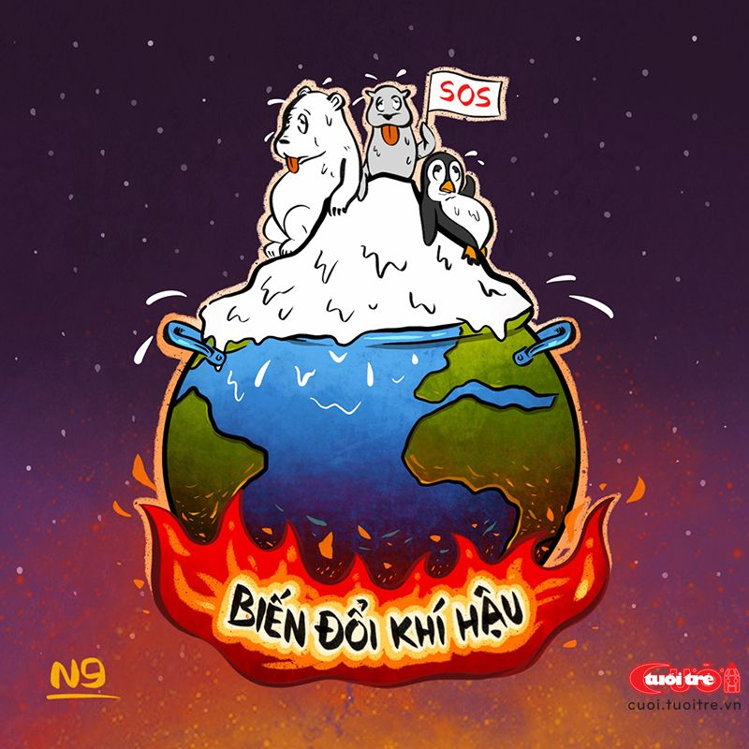
BÀI 17 : THỜI TIẾT VÀ KHÍ HẬU
3. Biến đổi khí hậu
- BĐKH là sự thay đổi khí hậu trong một khoảng thời gian dài do tác động của các điều kiện tự nhiên và hoạy động của con người
Em hiểu biến đổi khí hậu là gì?

Slide 7
BÀI 17: THỜI TIẾT VÀ KHÍ HẬU
3. Biến đổi khí hậu
Quan sát hình 2, hình 3, hình 4 và dựa vào nội dung SGK mục 3 trang 151,152, hoàn thành bài tập sau:
PHIẾU HỌC TẬP SỐ 2
Nguyên nhân | Nhóm 1,2
Biểu hiện | Nhóm 3,4
Hậu quả | Nhóm 5,6
Giải pháp | Nhóm 7,8

Slide 8
BÀI 17 : THỜI TIẾT VÀ KHÍ HẬU
3. Biến đổi khí hậu
Nguyên nhân
Biểu hiện
Hậu quả
Giải pháp
Có nhiều nguyên nhân nhưng chủ yếu là do tăng nhanh của khí CO2

Slide 9
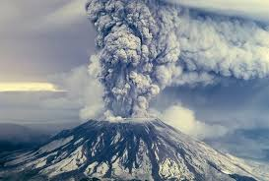
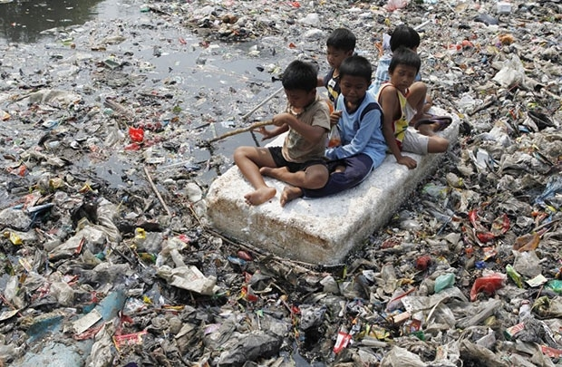
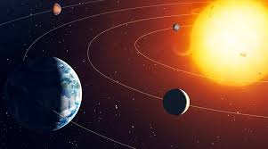
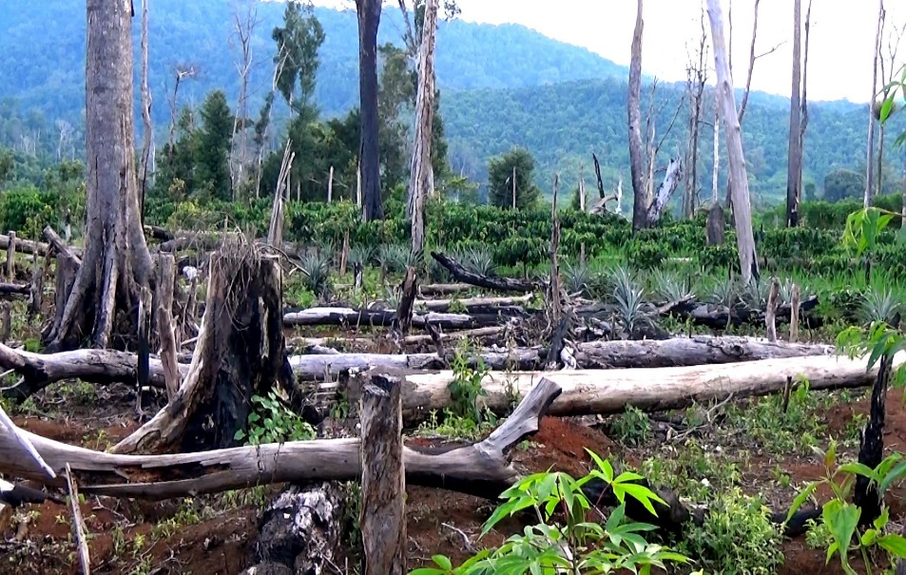
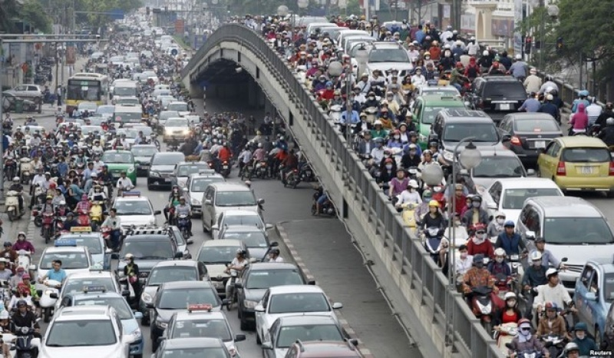
BÀI 17: THỜI TIẾT VÀ KHÍ HẬU
Núi lửa
Khí thải
Rác thải sinh hoạt
Thay đổi của quĩ đạo TĐ
Phá rừng
Khí thải

Slide 10
BÀI 17 : THỜI TIẾT VÀ KHÍ HẬU
3. Biến đổi khí hậu
Nguyên nhân
Biểu hiện
Hậu quả
Giải pháp
Có nhiều nguyên nhân nhưng chủ yếu là do tăng nhanh của khí CO2
Biểu hiện bởi sự nóng lên toàn cầu, mực nước biển dâng và gia tăng các hiện tượng khí tượng thuỷ văn cực đoan.

Slide 11
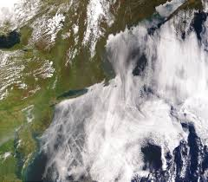
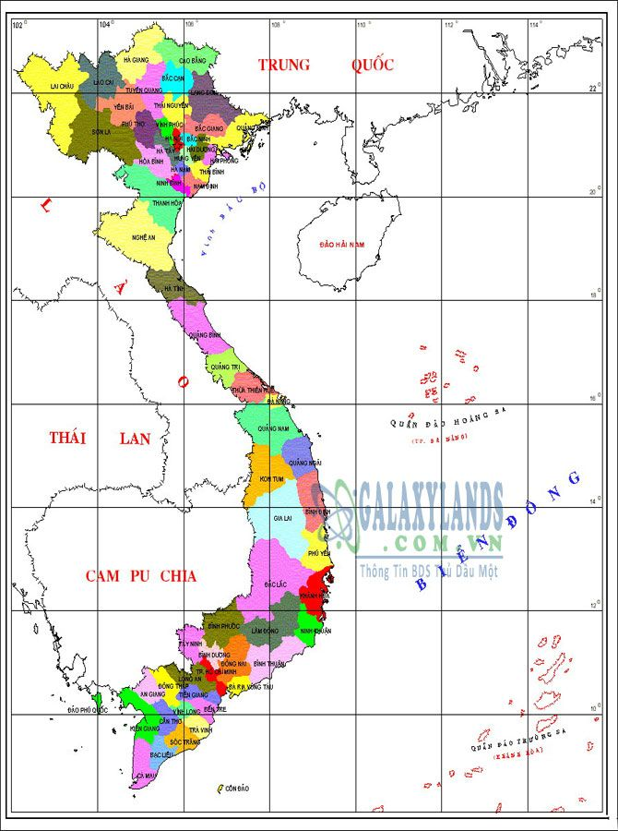
BÀI 17: THỜI TIẾT VÀ KHÍ HẬU
Hạn hán
Nhiệt độ tăng
Sự biến đổi của bão
Còn ở Việt Nam thì BĐKH biểu hiện như thế nào?
Trái Đất nóng lên
Băng tan

Slide 12
BÀI 17 : THỜI TIẾT VÀ KHÍ HẬU
3. Biến đổi khí hậu
Nguyên nhân
Biểu hiện
Hậu quả
Giải pháp
Có nhiều nguyên nhân nhưng chủ yếu là do tăng nhanh của khí CO2
Biểu hiện bởi sự nóng lên toàn cầu, mực nước biển dâng và gia tăng các hiện tượng khí tượng thuỷ văn cực đoan.
Làm cho thiên tai xảy ra ngày càng nhiều và khốc liệt.

Slide 13
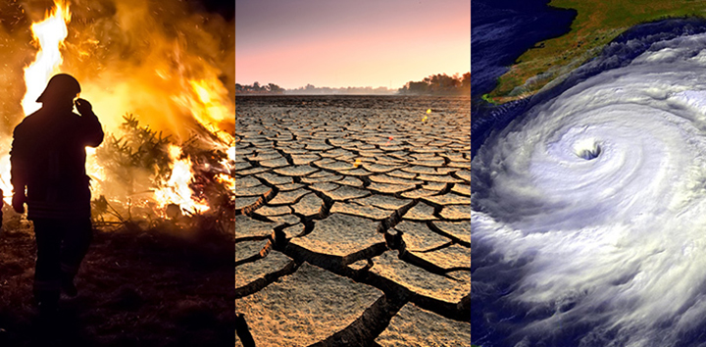
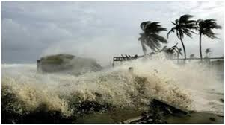
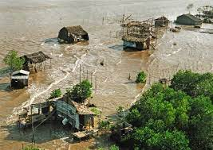
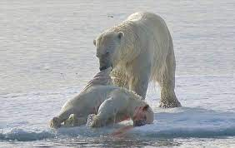
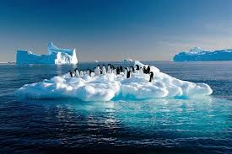
BÀI 17: THỜI TIẾT VÀ KHÍ HẬU

Slide 14
BÀI 17 : THỜI TIẾT VÀ KHÍ HẬU
3. Biến đổi khí hậu
Nguyên nhân
Biểu hiện
Hậu quả
Giải pháp
Có nhiều nguyên nhân nhưng chủ yếu là do tăng nhanh của khí CO2
Biểu hiện bởi sự nóng lên toàn cầu, mực nước biển dâng và gia tăng các hiện tượng khí tượng thuỷ văn cực đoan.
Làm cho thiên tai xảy ra ngày càng nhiều và khốc liệt.
sử dụng tiết kiệm và hiệu quả năng lượng, sử dụng phương tiện giao thông công cộng, hạn chế dùng túi ni-lông, tích cực trồng cây xanh, bảo vệ rừng

Slide 15
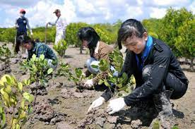
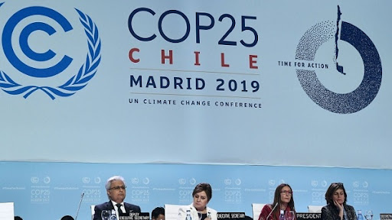
BÀI 17: THỜI TIẾT VÀ KHÍ HẬU

Slide 16
Luyện tập
Em hãy nêu một số hoạt động mà bản thân và gia đình có thể làm để góp phần ứng phó với biến đổi khí hậu

Slide 17
Vận dụng
Em hãy chuẩn bị một số nội dung để tuyên truyền về biến đổi khí hậu và ứng phó với biến đổi khí hậu cho gia điình cũng như người xung quanh.

